Slide 1
INVESTIGATION D’UNE ENQUETE EPIDEMIOLOGIQUE
Dr Noël NACOULMA,
MD, MPH/Politique et Management des Systèmes de Santé- IMT
DIU Epidémiologie Biostatistique-IASP/BF
Certificat Epidémiologie de terrain/Frontline-CDC/ATLANTA
Certificat Epidémiologie d'Intervention et Approche Communautaire en Situation d'Urgence-IRSP/Benin

Slide 2
PLAN DE PRESENTATION
1. Introduction
2. Définitions opérationnelles
3. Investigations
Quand décider
Objectifs d’une investigation
Etapes d’ une investigation
4. Riposte
5. Conclusion

Slide 3
1. Introduction
Phase ultime lors de la survenue d’un épisode banal
Phase compliqué : méthodes, outils, ressources à mobiliser
Complexe : homme +++
Décisions : finales, difficiles et complexes

Slide 4
OBJECTIFS
Realiser une enquete epidemiologique
Analyser les donnees d’une enquete
communiquer

Slide 5
2. Définitions opérationnelles
Epidémie : augmentation inhabituel de cas dans l’espace et dans le temps
Cluster/foyer épidémique : augmentation inhabituel de cas (petit nombre) sur une petite zone géographique
Endémie : Présence habituelle d’une maladie dans une région ou dans une
Pandémie : Apparition et propagation d’une nouvelle maladie dans le monde entier (au moins 2 continents), en l’absence d’immunité dans une grande partie de la population.
Investigation : Ensemble des opérations consistant à recueillir les données, décrire le phénomène et analyser les causes d’une épidémie

Slide 6
3. Investigations d’une épidémie
3. 1. Période de décisions
3.2. Objectifs d’une investigation
3.3. Etapes d’ une investigation

Slide 7
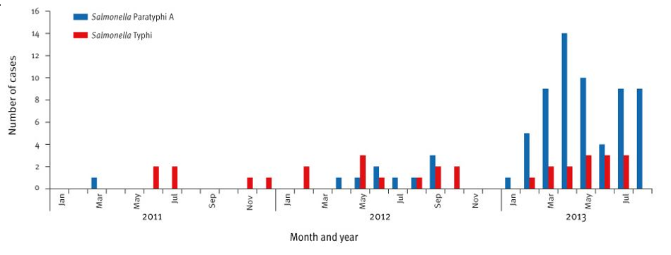
3.1. Période de prise de décisions : Quand???
Nombre de cas anormalement élevé : seuil +++
Survenu d’un phénomène inhabituel de santé
Exemple 1: Seuil
Seuil : 5 cas
Source : www.eurosurveillance.org/ViewArticle.aspx? ArticleId=20592

Slide 8
Pourquoi investiguer?
Prévenir et contrôler de la maladie
Permet de décrire le phénomène sur le plan santé publique
Réaliser des recherches scientifiques en santé
Politiques
Juridiques
Formations : learning

Slide 9
2.2. Objectifs de l’enquête
Confirmer ou infirmer le phénomène épidémique
Arrêter l'épidémie : circonscrire !!!
Approfondir les connaissances
Se préparer aux nouveaux épisodes
Evaluer le système de surveillance existant
Mettre en place un système de surveillance
Apprendre et enseigner

Slide 10
3.3. Etapes de l’ investigations
1. Phase de préparation
2 | Affirmer l’existence de l’épidémie
3 | Confirmer le diagnostic
4 | Définir, compter les cas
5 | Décrire les données: temps, lieu, caractéristiques individuelles
6 | Formuler des hypothèses
7 | Tester les hypothèses
8 | Confronter l’hypothèse avec les faits établis
9 | Réaliser les études complémentaires
10 | Communiquer et rédiger le rapport d´investigation
11 | Prise des mesures de contrôle

Slide 11
3.3.1. Comment se préparer
Chef d’ équipe
Composition de l’ équipe : profils : médecins, laborantins, épidémiologistes, hygiénistes, environnementaliste, etc.
Organisation : règles de travail, conditions (logistiques, administratives, etc.), disponibilité
Informations sur la maladie : revues documentaires
Coordonner avec les agences partenaires et les contacts locaux
Membre 1
Membre 2
Membre 3
Membre 4
Enquêteurs
Enquêteurs

Slide 12
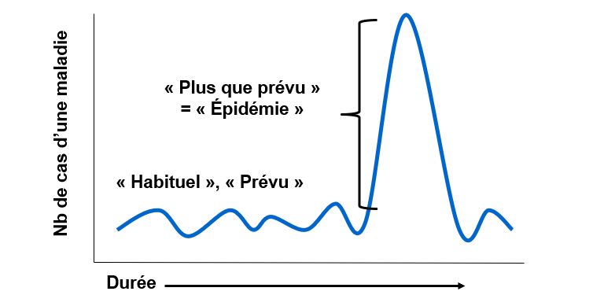
3.3.2. Affirmer l’existence de l’épidémie
Nombre de cas observés > nombre de cas attendus dans un temps et un espace donnés (T-L-P)
Sources d’informations : cas attendus
Données de surveillance de routines
Données de surveillances : sites sentinelles
Données d’ études validées
Sources d’ informations : cas observés
Rapports de données
Sources de collectes primaires
Confirmer selon la définition des cas
Confirmer que les valeurs renseigner

Slide 13
3.3.2. Affirmer l’existence de l’épidémie
Données aberrantes et/ou artéfacts
Variations saisonnières
Problème de dénominateur
Modifications de définitions de cas (diagnostic biologique , cliniques)
Amélioration de la notifications : actions, efforts
Erreur de diagnostic ”fausse-épidémie”

Slide 14
3.3.3. Confirmer le diagnostic
Laboratoire +++++ : méthode idéale
Sérologie
Isolement, sérotype, etc.
Agent toxique
Clinique !!!
Examiner quelques malades : interrogatoire, signes cliniques et confrontation
Attention aux maladies potentiellement grave : Ebola++, chimique
connaissances de la maladies et des germes
Période d’incubation
Délai de rendu des résultats
Actions rapides !!!

Slide 15
3.3.3. Confirmer le diagnostic
Affirmer l’ épidémie
Prises de meures de contrôle
Investigation complémentaire
Vaccination
PCI
Isolement
Agent
Transmissions (vecteur, environnement)
Contaminations (pop, source)
Risque (facteurs, populations)

Slide 16
3.3.4. Définir, compter les cas
Objectif : dénombrer les cas
Caractéristiques :
Simple,
Pratiques (acteurs),
Global : T-L-P; inclure les critères clinique et biologique
Graduel : suspect, probable, confirmé
Sensible, spécifique

Slide 17
3.3.4. Définir, compter les cas
Critères cliniques
Signes cliniques et symptômes caractéristiques
Données biologiques
Critères épidémiologiques (tout particulièrement pour les épidémies)
Temps
Lieu
Personne/population (lien épidémiologique, sinon peu fréquent)

Slide 18
3.3.4. Définir
Cas confirmé
Cas probable
Cas suspect
Signes cliniques avec confirmations de laboratoire
Signes cliniques et liens épidémiologiques
Signes cliniques

Slide 19
3.3.4. compter les cas
Compter les cas
Sources d’information : registres de CS, laboratoires, entreprises, administrations publiques, enquêtes , professionnels, médias !!!
Valider le nombre de cas
Détails des informations fournies
Démographiques : code identité, âge, sexe, provenance
Cliniques et biologiques : signes et germe/confirmation (+/-)
Expositions éventuelles
environnements

Slide 20
3.3.5. Décrire les données: temps, lieu, caractéristiques individuelles
Temps : courbe de l’épidémie (histogramme)
Idéale : analyse approfondie
Premières explications
Lieu : zone géographique ou repère administratif
Bien délimité : lieu de travail, zone naturelle
Attention aux conflits de zone ?
Personne/population (tableaux de contingence et de fréquence)
Population touchée ?
Numérateurs et dénominateurs

Slide 21
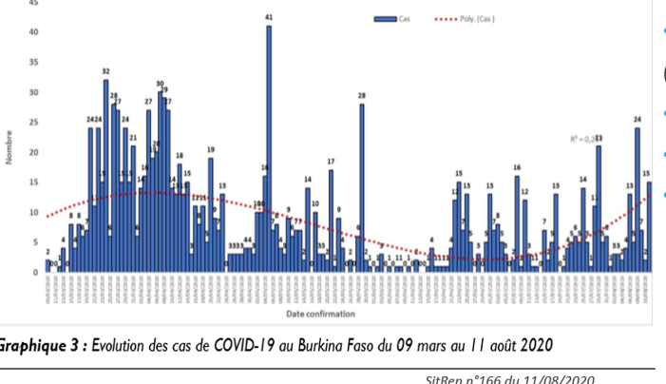
3.3.5. Décrire les données: temps, lieu, caractéristiques individuelles
Temps : courbe de l’épidémie
Évolution dans le temps : jour, semaine, mois, année
Analyse : date exacte de début, pic (importance), chute, évolution
Artéfacts
Hypothèses :
Période d'incubation,
agent responsable ‐
Type de source,
type de transmission ‐
Période d’exposition
Evolution de l'épidémie
Source : SitRep COVID 19 N°166; CORUS; Août 2020

Slide 22
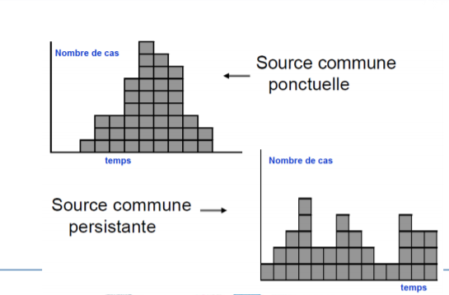
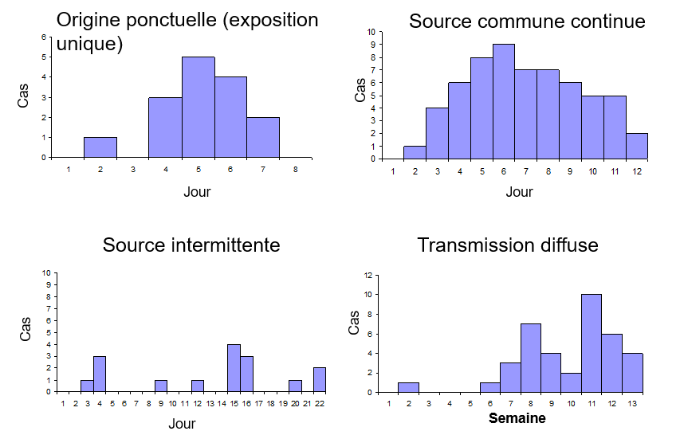
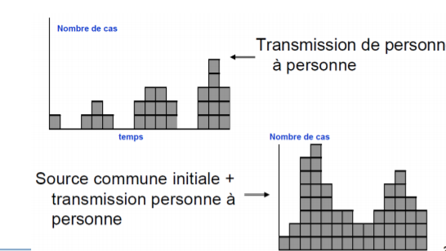
3.3.5. Décrire les données: temps
Analyse de la courbe de l’épidémie : allure; sources
Ponctuelle
Commune persistante
Personne/personne ou individu/individu
Evolution

Slide 23
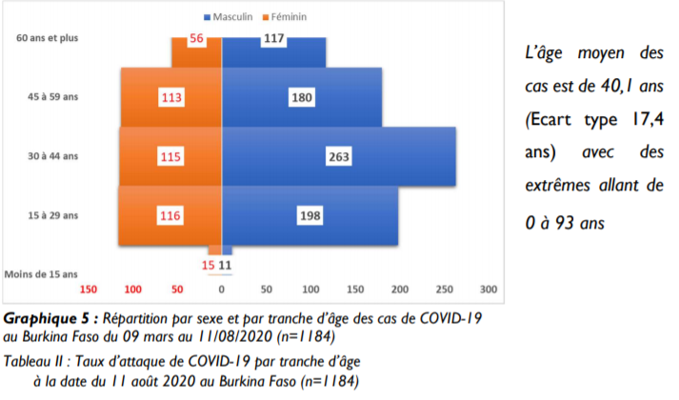
3.3.5. Décrire les données: caractéristiques individuelles
Personne : âge, sexe
Taux d’incidence : numérateurs et dénominateurs
Explications possibles
Gravité : populations fragiles
Dénominateur, numérateur
Répartition des variables
Taux d’ attaques
Source : SitRep COVID 19 N°166; CORUS; Août 2020

Slide 24
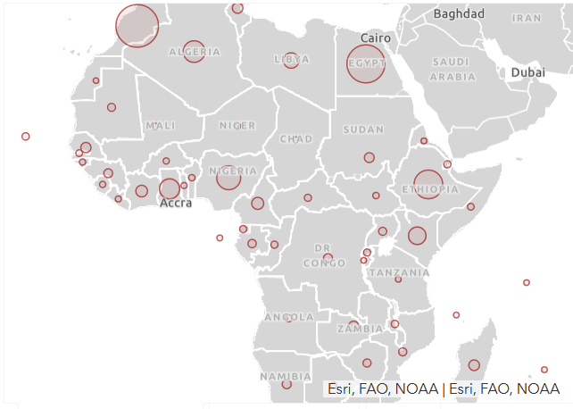
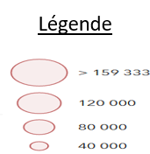
3.3.5. Décrire les données: lieu
Lieu : zone de répartition des cas
Répartition géographique : cas, Tx d’attaque
Zone ciblée
Limitée ou non
Accessible
Notes particulières
Hôpitaux
Ecoles
Lieux de surpeuplement
Source : https://africacdc.org/covid-19/

Slide 25
3.3.6. Formuler des hypothèses
Hypothèse (dans un contexte d’épidémie) = association entre une exposition (facteurs de causes ou de causalité) + résultat (impact sur l’ état de santé de l’ individu), et/ou au sujet du mode de propagation.
But : formulé pour être testé
Exposition | Résultat
Manger de la viande contaminée | Développer une infection à E. coli
Conduire sans ceinture de sécurité | Blessure lors d’un accident de la circulation
Boire de l’alcool | Être ivre
Boire de l’alcool tous les jours pendant 10 ans | Lésions au foie
Vivre à proximité d’un site de reproduction de moustiques | Contracter le paludisme
Utiliser des moustiquaires traitées à l’insecticide | Ne pas contracter le paludisme
Fumer des cigarettes | Cancer du poumon

Slide 26
3.3.6. Formuler des hypothèses
Informations recueillies: Temps – Lieu - Personne
Scientifiques : maladie
Revue de cas recueillie à partir analyse équipe
agent pathogène
Sources : contaminations
Transmissions : vecteur; chaines
Preuves du laboratoire
Preuves cliniques
Preuves environnementales
Preuves épidémiologiques

Slide 27
3.3.6. Formuler des hypothèses
Temps : courbe de l’épidémie
Informations fournies sur le mode de transmission ?
Importance du pic et sa valeur sur le temps d’exposition ?
Lieu
Zone exacte : village, ville, quartier, hôpital, entreprise ?
Personne
Groupes + touchés élevés ?
Place des données qualitatives : ressentis, évènements inhabituels, regroupements
Personnes touchées ?
Personnels soignants

Slide 28
3.3.7. Tester les hypothèses
Enquête à visée étiologique : déterminer la cause
Cohorte rétrospective : RR
Taux d’attaque : exposés VS Non exposés
Cas-témoins : OR
Proportion d'exposés parmi les cas
Proportion d’exposés parmi le groupe de référence (groupe témoin)

Slide 29
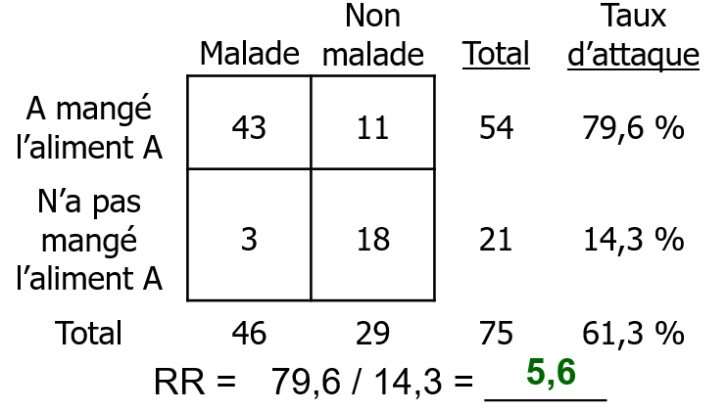
3.3.7. Tester les hypothèses
Cohorte rétrospective : RR
Informations sur chaque individu
Calculer le taux d’attaque parmi les personnes exposées par rapport à celles non exposées aux différents facteurs
Taux d’attaque : RR (risque relatif, rapport de risque)
Interprétation :
RR > 1 : sujet est exposé présente RR fois plus de risque de développer la maladie que le sujet non exposé)
Exemple d’ une épidémie de gastro-entérite : cours FETP

Slide 30
3.3.7. Tester les hypothèses
Cas-témoins : OR
Personnes atteintes de la maladie (« cas »)
Population témoins (contrôle = témoin)
Recueille les informations sur l’exposition dans les deux groupes
Rapports de cotes (OR)

Slide 31
3.3.8. Confronter les hypothèses
Comparer l’hypothèse avec les preuves collectées
Preuves du laboratoire
Preuves cliniques
Preuves environnementales
Preuves épidémiologiques
Caractéristiques des hypothèses doivent être :
Plausibles
Biologiquement acceptables
Expliquer agent causal, source, mode transmission, durée d’exposition

Slide 32
3.3.8. Confronter l’hypothèse avec les faits établis
Environnementales
Vétérinaires
Entomologiques
Microbiologiques
Météorologiques
Augmenter le nombre de cas et de témoins
Réaliser des étude dose-effet, facteurs favorisants

Slide 33
3.3.9. Réaliser les études complémentaires
Environnementales : épidémie,
Vétérinaires
Entomologiques
Microbiologiques : souches, gène, clones
Météorologiques
Augmenter le nombre de cas et de témoins
Réaliser des étude dose-effet, facteurs favorisants
Simultanément !!!
En post investigation immédiate
Voire à distance

Slide 34
3.3.10. Communiquer et rédaction du rapport d´investigation
Proposition de rubriques
Titre complet : lieu et la date de l’investigation
Auteurs
Date de production du rapport
Contexte et justifications
Méthodologie
Résultats :
Epidémiologiques : descriptif temps, lieu et personne
Biologiques,
mesures environnementales
Discussion (commentaires, recommandations)
Conclusion
Importance ++++
Preuve matérielle: équipe, administration, partenaire
Valeur légale et juridique
Traçabilité
Communication et de plaidoyer
Recommandations et suivi-évaluation
Outil pédagogique : références, leçons apprises

Slide 35
3.3.10. Communiquer et rédaction du rapport d´investigation
Importance ++++
Preuve matérielle: équipe, administration, partenaire
Valeur légale et juridique
Traçabilité
Communication et de plaidoyer
Recommandations et suivi-évaluation
Outil pédagogique : références, leçons apprises

Slide 36
3.3.10. Communiquer
Pendant l’investigation
Membres de l’équipe
Le public
Les professionnels de santé
Les agents de la santé publique/les décisionnaires
À la fin de l’investigation
Compte rendu oral
Rapports écrits (pourquoi ?)

Slide 37
3.3.10. Rédaction du rapport d´investigation
Proposition de rubriques
Titre complet : lieu et la date de l’investigation
Auteurs
Date de production du rapport
Contexte et justifications
Méthodologie
Résultats :
Epidémiologiques : descriptif temps, lieu et personne
Biologiques,
mesures environnementales
Discussion (commentaires, recommandations)
Conclusion
Points de mesures nécessaires
Nouvelles informations
Valorise les performances des acteurs
Activité vitale dans les structures
Documents : médico-juridiques éventuels

Slide 38
3.3.11. Prise des mesures de contrôle
Immédiates et rapides
Mesures générales au début
Spécifiques selon les résultats
Types de mesures pour contrôler
Source eau (choléra) = chloration de l’eau
Transmission (ex: mesures d’hygiène)
‐ le véhicule (ex: retirer un produit)
‐ diminuer la susceptibilité de l’hôte (ex: vaccination)

Slide 39
3.3.11. Prise des mesures de contrôle : suivant le réservoir
Réservoir humain
Prise en charge des cas
Isolement des cas
Mise en quarantaine des cas
Réservoir animal
Abattage
Vaccination
Réservoir environnement
Décontaminer,
désinfecter

Slide 40
3.3.9. Prise des mesures de contrôle : voie de contamination
Voie indirecte :
Air
Vecteur
Secondaire (véhicule)
Aliments
Eau
Substances biologiques
Vecteurs passifs
Autre
Voie directe :
Contact physique, baisers, relations sexuelles
Gouttelette
Transplacentaire

Slide 41
3.3.11. Prise des mesures de contrôle : comment interrompre
Voie indirecte :
Air
Vecteur
Secondaire (véhicule)
Aliments
Eau
Substances biologiques
Vecteurs passifs
Autre
Voie directe :
Contact physique, baisers, relations sexuelles
Gouttelette
Transplacentaire

Slide 42
4. Riposte
Survenue de l’épidémie ?
Conditions :présentes? suppressions
Moyens de réduction du risque ?
Éducation ?
Amélioration/inspection de l’assainissement ?
Vaccination ?
Législation ?
Autre ?

Slide 43
4. Riposte
Discussions
Recommandations et procédures
Restriction des libertés individuelles et collectives
Grandes mesures : économiques,
Obligations :
Autorisations d’ interventions : ONG, OMS, ONU, accords biatélaraux

Slide 44
MERCI POUR ATTENTION SOUTENUE

